Slide 1
Что такое Python?
Python — высокоуровневый язык программирования общего назначения с динамической строгой типизацией и автоматическим управлением памятью, ориентированный на повышение производительности разработчика, читаемости кода и его качества, а также на обеспечение переносимости написанных на нём программ.
Большое активное комьюнити:
Множество конференций в разных странах PyCon, PyData, SciPy, …
Гигантское количество проектов на GitHub, Bitbucket
Для операционных систем:
Windows
Linux
Mac OS
Микроконтроллеры
и др.

Slide 2
Преимущества в выборе языка Python
Python относительно прост для изучения и интуитивно понятен. Поэтому он отлично подходит начинающим программистам. Его изучение может стать хорошим стартом в IT.
Python активно используется в науке о данных (Data Science). С его помощью возможно структурировать большие массивы данных. Также Python активно используются в самых разных сферах: в науке, медицине, финансах, маркетинге и т.д.
Python удерживает лидирующие позиции среди языков программирования и при этом продолжает развиваться. Поэтому его активно используют такие гиганты, как Google, Amazon, Netflix, Spotify и др. А такие крупные проекты, как YouTube и Instagram, полностью сделаны на Python.
Из-за широкого спектра применения языка специалисты по разработке, специализирующиеся на Python, всегда востребованы на рынке труда.

Slide 3
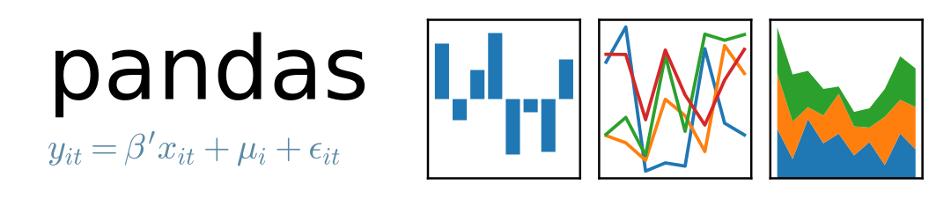





Области применения
Web applications
Scripting
Complex apps
Django, Flask, Tornado, ...
Scientific computing
NumPy, SciPy, Matplotlib, Numba, …
Как язык сценариев (scripting language)
Автоматизация
Машинное обучение и нейронные сети
Scikit-learn, Tensorflow, Keras, Torch, …

Slide 4





Кто использует
https://realpython.com/world-class-companies-using-python/

Slide 5

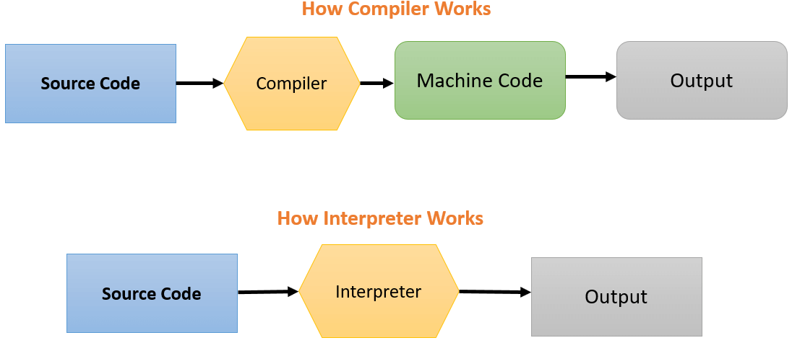
Что такое Python?
Язык программирования:
Интерпретируемый*
Высокого уровня
Общего назначения
Поддержка разбиения программ на модули
Парадигмы:
Процедурная
Объектно-ориентированная
Функциональная (filter, map, reduce)
Аспектно-ориентированная
И др. (через пакеты/модули)
* - язык программирования, в котором исходный код программы не преобразовывается в машинный код для непосредственного выполнения, а исполняется с помощью специальной программы-интерпретатора

Slide 6
Python для data science
Задача анализа данных – сбор, чистка, предпроцессинг (предобработка), исследование, построение предсказательных моделей, оценка точности моделей, развертывание моделей, внедрение в бизнес-процесс.
Python – это инструмент, позволяющий быстро проводить обработку данных, а также автоматизировать выполнение большинства задач.
Преимущества:
Подходит для тех, кто ранее не занимался программированием
Простой синтаксис
Наличие большого количества полезных библиотек
Возможности Python
Возможности, необходимые для data science

Slide 7
Возможности Python
Позволяет решать широкий класс задач, среди которых:
задачи классификации (клиентов, запросов, текстов... )
задачи построения зависимостей
построение предсказательных моделей
задачи оптимизации
компьютерное зрение
распознавание речи и мн. другое

Slide 8
Преимущества и недостатки
Преимущества:
Open Source
Низкий порог входа
Высокая скорость разработки
Решает широкий класс задач
Огромное количество готовых модулей и фреймворков
Инструменты для оптимизации
Готовые ответы на большое число вопросов
Недостатки:
Open Source
Необходимость понимания и навыков работы с большим количеством модулей*
Необходимость контроля за окружением (версии Python, модулей и их совместимость)
Низкая скорость выполнения кода*

Slide 9
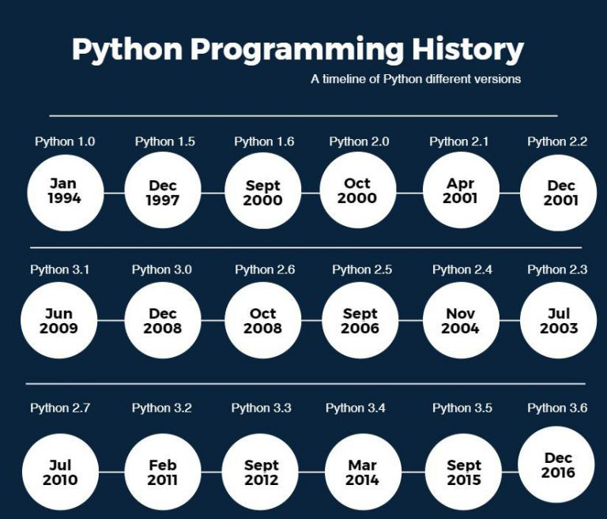
Краткая история
Автор: Guido van Rossum
Начало разработки – декабрь 1989
Python 2.0 – октябрь 2000 (end-of-life 2020)
Python Software Foundation – март 2001
Python 3.0 – декабрь 2008
Python 3 не имеет обратной совместимости с Python 2, но многие важные аспекты были обратно портированы в версии 2.6 и 2.7

Slide 10
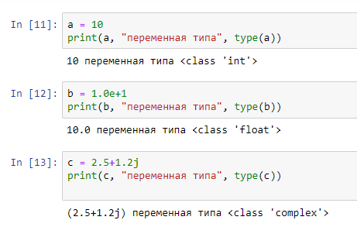
Типы данных
Числа
Целые (int) - 10, 5, 234
С плавающей точкой (float) - 1.0e+1
Комплексные (complex) - 2.5+1.2j

Slide 11
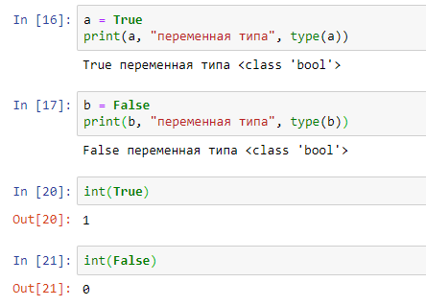
Типы данных
Логический тип данных (bool)
Возможны два значения True или False
В программировании обычно False приравнивают к нулю, а True – к единице

Slide 12
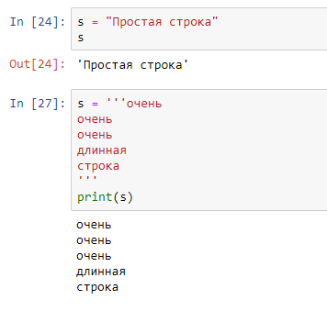
Типы данных
Строка
Представляет собой последовательность символов
Используются одинарные ‘ ‘ или двойные кавычки “ “ для создания строки
Многострочные строки обозначаются тройными кавычками ‘’’ ‘’’

Slide 13
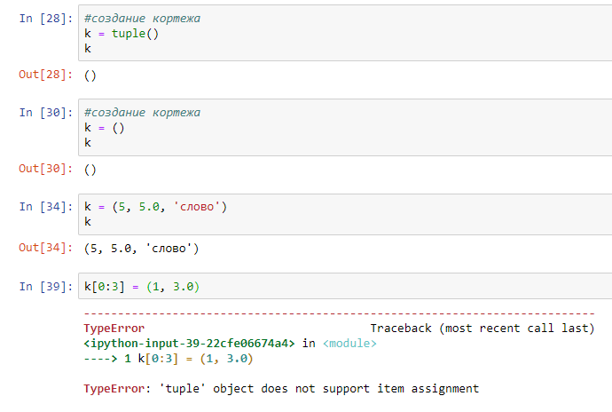
Типы данных
Кортеж
Упорядоченная последовательность элементов
Кортежи неизменяемы
Используются для защиты данных от перезаписи
Работают быстрее, чем списки, так как их нельзя изменять

Slide 14
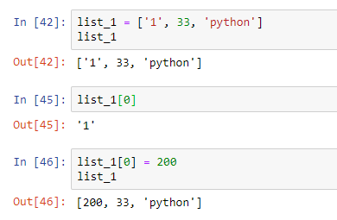
Типы данных
Список
Упорядоченная последовательность элементов
Очень гибкий и является одним из самых используемых типов в Python
Элементы списка не обязательно должны быть одного типа

Slide 15
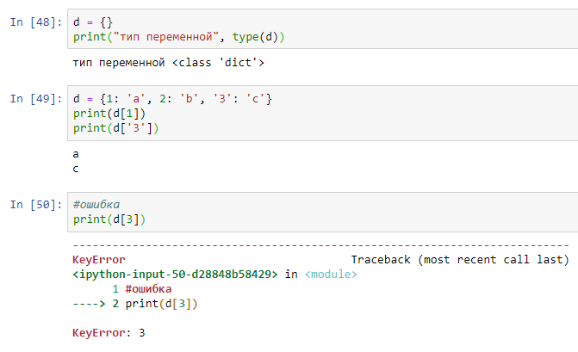
Типы данных
Словарь
Неупорядоченный наборы пар ключ-значение
Используется, когда нужно сопоставить каждому из ключей значение
Предоставляет возможность быстро получать доступ к значению, зная ключ

Slide 16
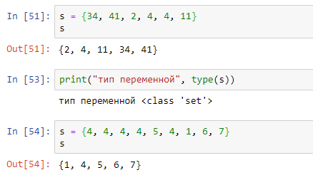
Типы данных
Множество
Неупорядоченная уникализированная последовательность
Объявляется множество с помощью элементов, разделённых запятой, внутри фигурных скобок

Slide 17
Типы данных
Тип объекта | Пример
Число (целое, с плавающей точкой, комплексное) | 10, 1.0e+1, 2.5+1.2j
Логический (булев) тип | True/False
Строка | ‘ ‘ , “ ”, ‘ ’ ’, “ “ “
Кортеж – неизменяемый набор объектов | (1,’a’,[])
Список - изменяемый набор объектов | [1,2,(),[],{}]
Словарь – ассоциативный массив (ключ-значение) | {‘a’:1, ‘b’:[2,3]}
Множество | {1,2,3}
Пользовательские типы (классы)

Slide 18
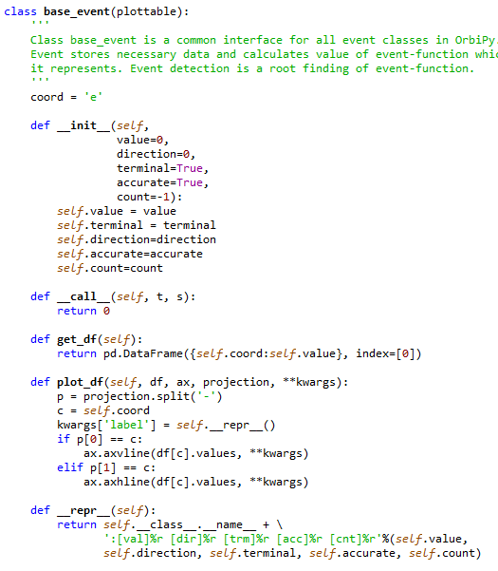
Объектно-ориентированное программирование
Всё есть объект
Python поддерживает ООП
Объектами являются:
Базовые типы данных
Экземпляры классов
Классы
Функции
Нет закрытых полей и методов
Полная интроспекция
Можно «скрывать» поля и методы
Объект может быть изменен во время выполнения программы

Slide 19


Сборки (distribution)
Сборка – набор:
интерпретаторов (python 2, 3, …),
пакетов (модулей),
сред разработки (jupyter notebook, spyder, …),
других инструментов, поставляемый в виде установочного файла для выбранной операционной системы

Slide 20


Пакеты (модули)
Python was designed to be highly extensible
Каждый файл *.py – это модуль
Часто модулями называют пакеты (packages)
Пакет – это специальным образом организованный набор модулей
Пакеты устанавливаются менеджером пакетов
conda
Устанавливает пакеты из Anaconda Repository
pip
Устанавливает пакеты из репозитория PyPI.org

Slide 21
Окружение
Окружение содержит*:
Интерпретатор Python необходимой версии
Набор пакетов (модулей) необходимых версий
Как правило, под каждую серьезную задачу создается свое окружение
Окружение создается и управляется менеджером пакетов
Notes:
По шагам

Slide 22

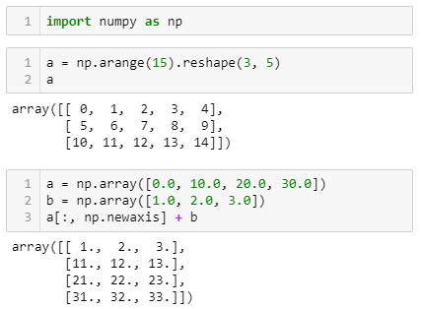
NumPy
Всё есть многомерный массив
Создание, преобразование, сохранение, загрузка многомерных массивов
Slicing
Broadcasting
Быстрые встроенные циклы
Линейная алгебра, псевдослучайные числа
https://www.numpy.org

Slide 23

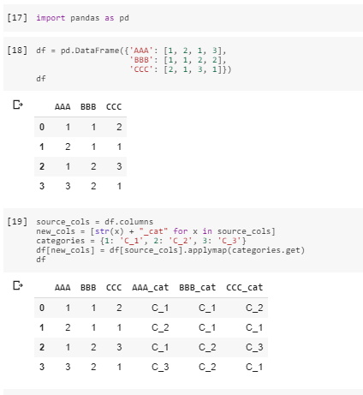
Pandas
Всё есть таблица
Основные типы данных:
DataFrame
Series
Создание, обработка, сохранение/загрузка таблиц
Корректная работа с отсутствующими данными (NaN)
Все операции, доступные в NumPy
Сложные операции: groupby, merge, pivot
SQL-like запросы
Визуализация (Matplotlib)

Slide 24

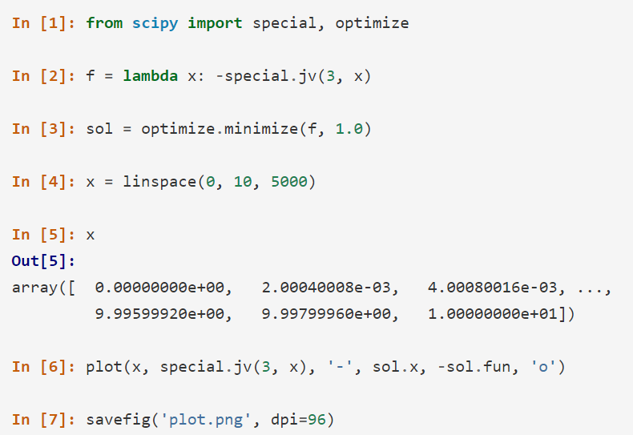
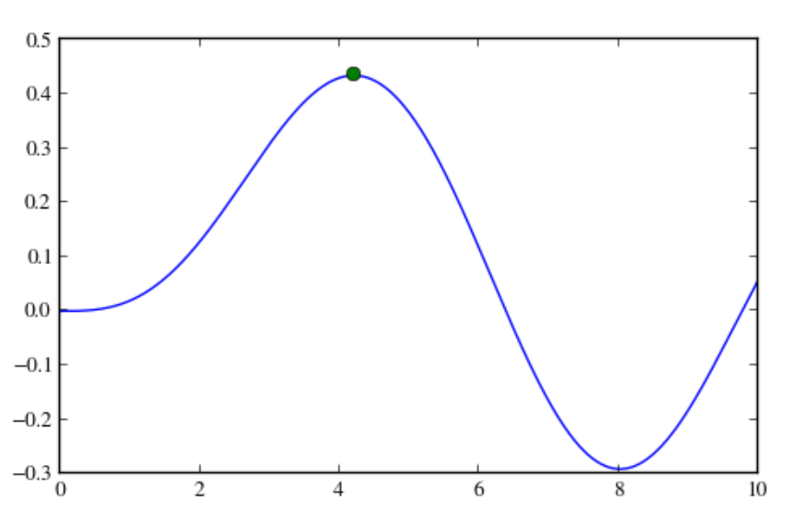
SciPy
Научно-инженерные расчеты
Интерполяция
Интегрирование
Преобразование Фурье
Обработка сигналов
Линейная алгебра
Операции с разреженными матрицами
Пространственные алгоритмы
Статистика
Обработка изображений

Slide 25


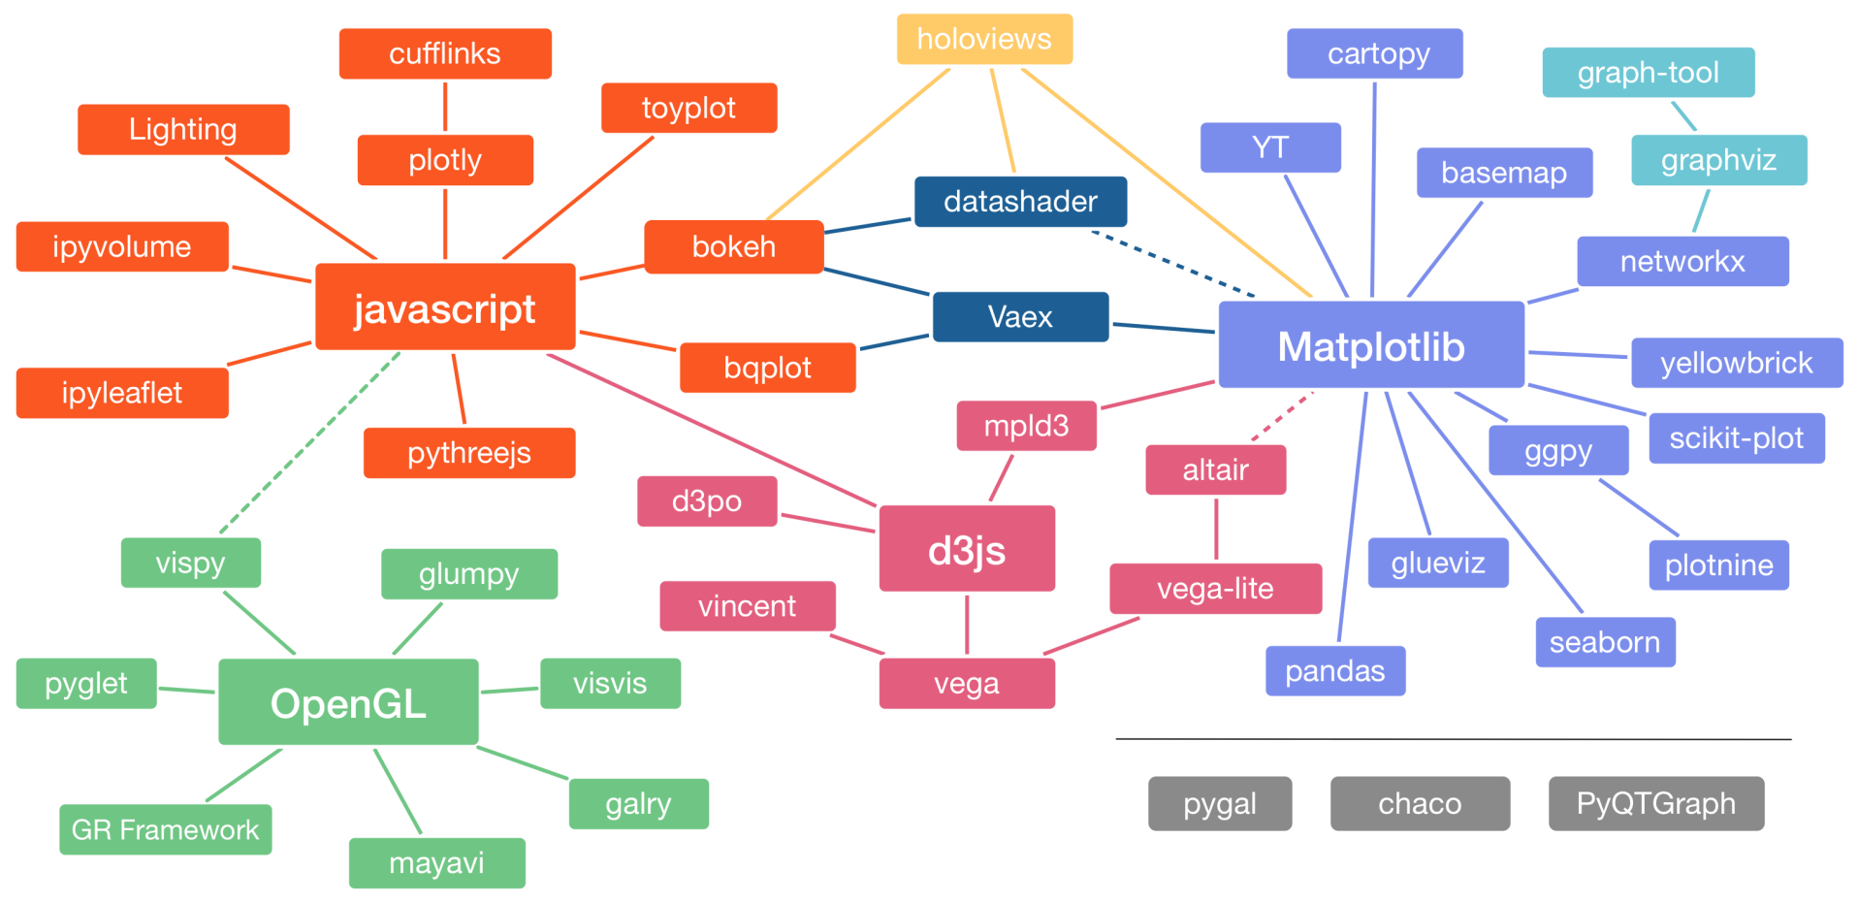


Визуализация

Slide 26

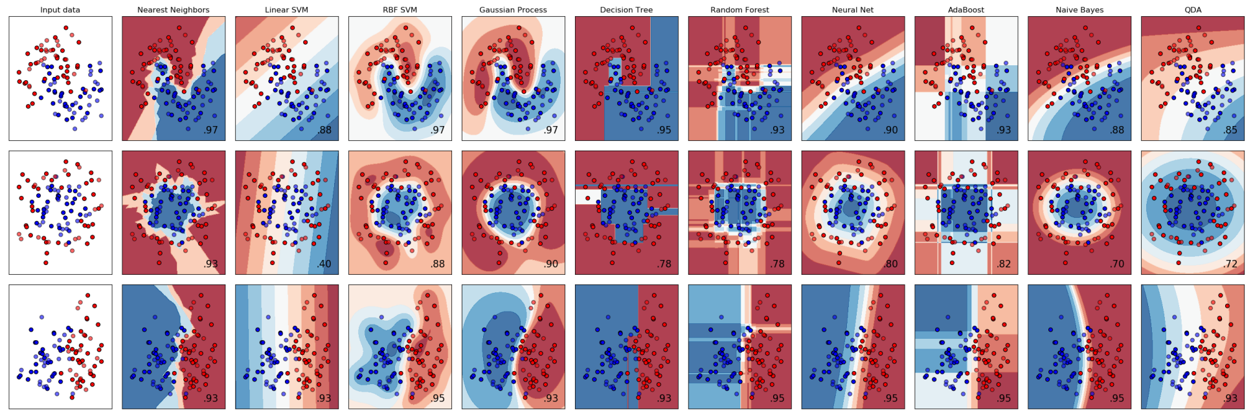
Scikit-learn
Машинное обучение
Предобработка
Классификация
Регрессия
Кластеризация
Снижение размерности
Подбор модели

Slide 27

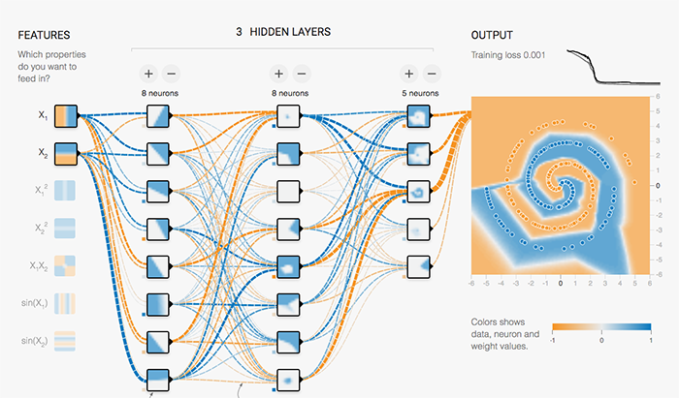
TensorFlow
by Google
Стандарт де-факто
Интеграция с Google Colab
Загрузка и предобработка данных
Построение моделей
Высокоуровневый API Keras
Eager execution – интерактивный режим
Обучение нейросетей
CPU, GPU, TPU
Построение web приложений (Tensorflow.js)
Deployment

Slide 28





Среды разработки
Jupyter Notebook / Jupyter Lab
Интерактивное программирование
Комментирование и оформление кода
Jupyter Hub для совместной разработки
Google Colab
Spyder
Matlab-like IDE (научно-инженерные расчеты)
Отладка
JetBrains PyCharm, MS Visual Studio (Code)
Полный цикл разработки
Поддержка систем контроля версий

Slide 29

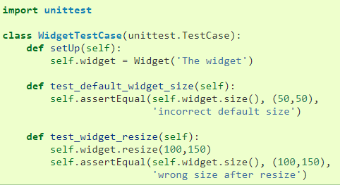
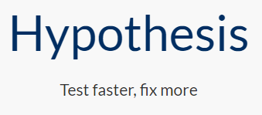

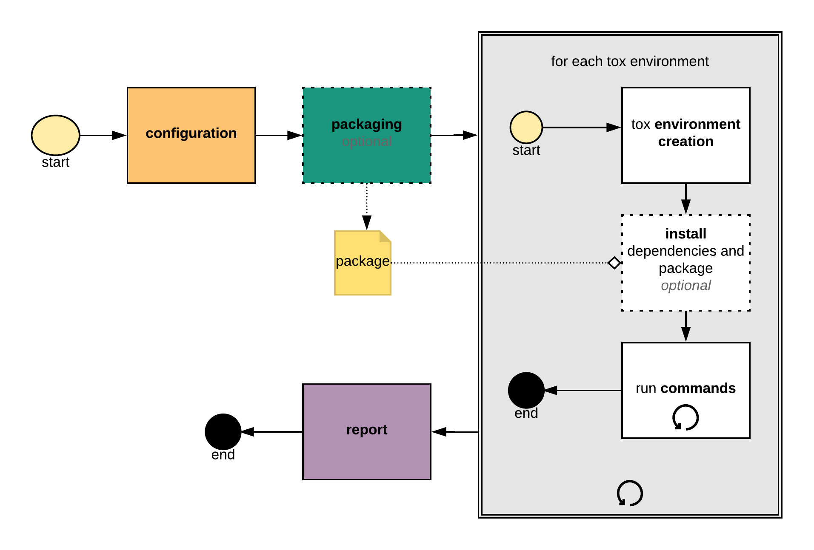
Тестирование ПО
Unittest
PyTest
Nose
Hypothesis
Tox
Continuous Integration – автоматический запуск тестов
GitHub
BitBucket

Slide 30

Anaconda

Slide 31
Что такое сборка?
Сборка (distribution) - совокупность
пакетов, модулей,
сред разработки,
менеджеров пакетов,
ОС-зависимых библиотек,
других инструментов,
которая позволяет эффективно управлять окружениями, создавать и распространять код

Slide 32
Какие существуют сборки?
Список сборок:
https://wiki.python.org/moin/PythonDistributions

Slide 33
Установка
Давайте проведем установку полезного и мощного инструмента Anaconda, для работы с языком Python

Slide 34


Установка
Установочный файл:
https://www.anaconda.com/distribution/#download-section
Python 3.7
Объем оперативной памяти больше 4 ГБ?
Да – 64-bit installer
Нет – 32-bit installer

Slide 35
Возможности
Anaconda Navigator
Для более быстрой и легкой установки будем использовать специальный дистрибутив Anaconda в который уже входит:
Интерпретатор Python 2.7.x/3.5.x
411 математических пакетов, 160 из которых уже предустановленны
Среды для разработки (Spyder, Jupyter)
Удобный пакетный менеджер
Набор пакетов ориентирован на статистическую обработку данных, вычисления в научных и инженерных областях.
С таким набором пакетов Python покрывает большую часть функционала таких математических пакетов как Matlab, Octave и R.

Slide 36
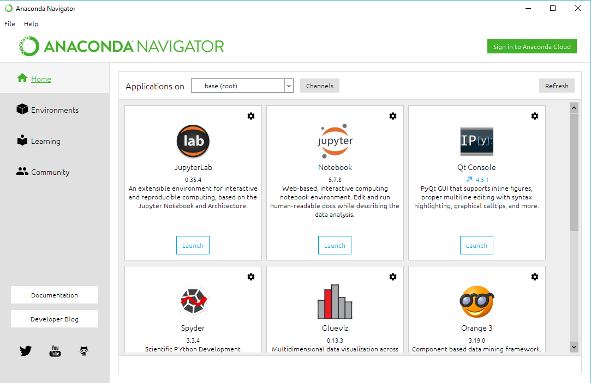
Возможности
Anaconda Navigator

Slide 37
Возможности
Использование Anaconda из графической оболочки
Название закладки | Её назначение
Home | Инструменты для работы с Python кодом
Environment | Список установленных или готовых к установке пакетов. Здесь можно выбрать пакет для установки, удалить или обновить его
Learning | Коллекция онлайн уроков и курсов по Python и математическим пакетам
Community | События и сайты коммьюнити где могут помочь с решением проблем

Slide 38
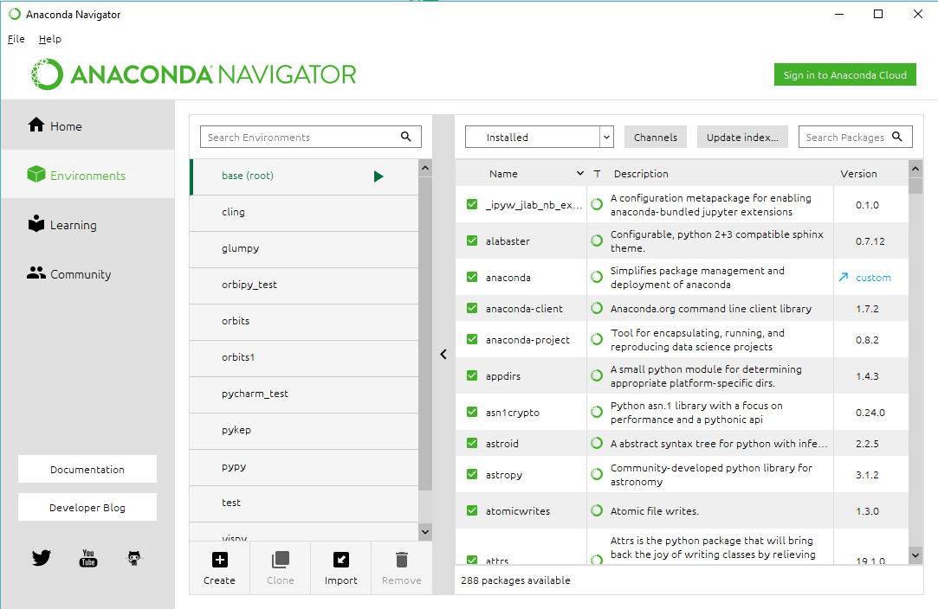
Возможности
Anaconda Navigator

Slide 39
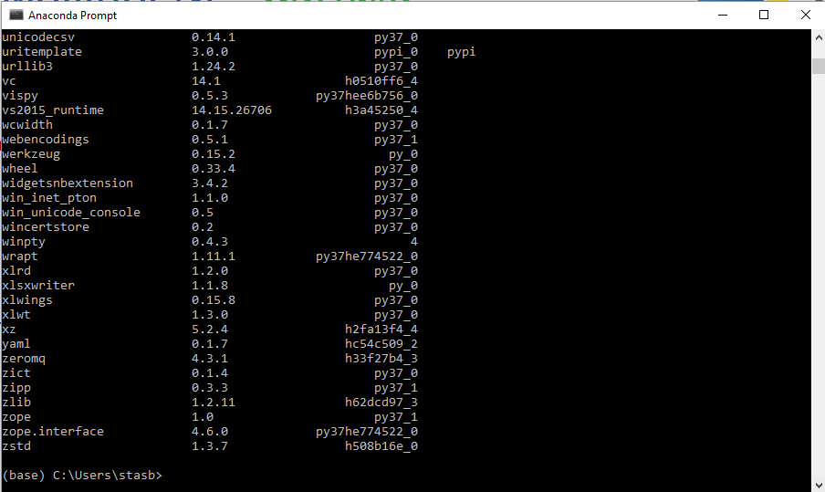
Возможности
Anaconda Prompt
Позволяет писать код Python в командной строке
Можно устанавливать недостающие библиотеки

Slide 40
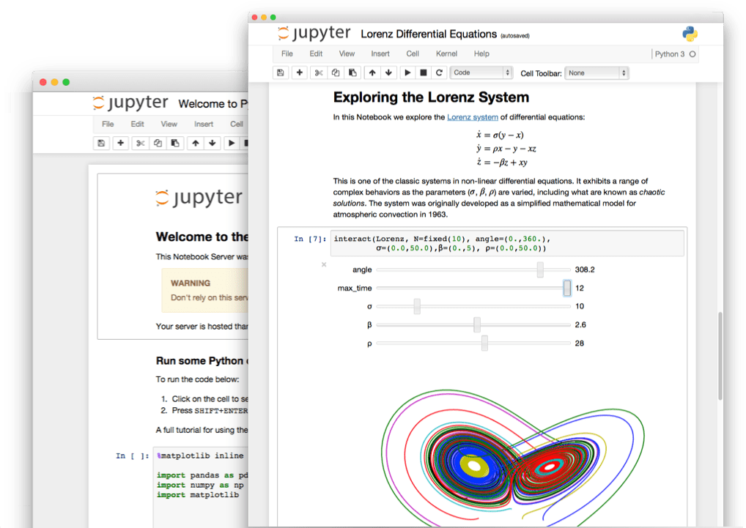
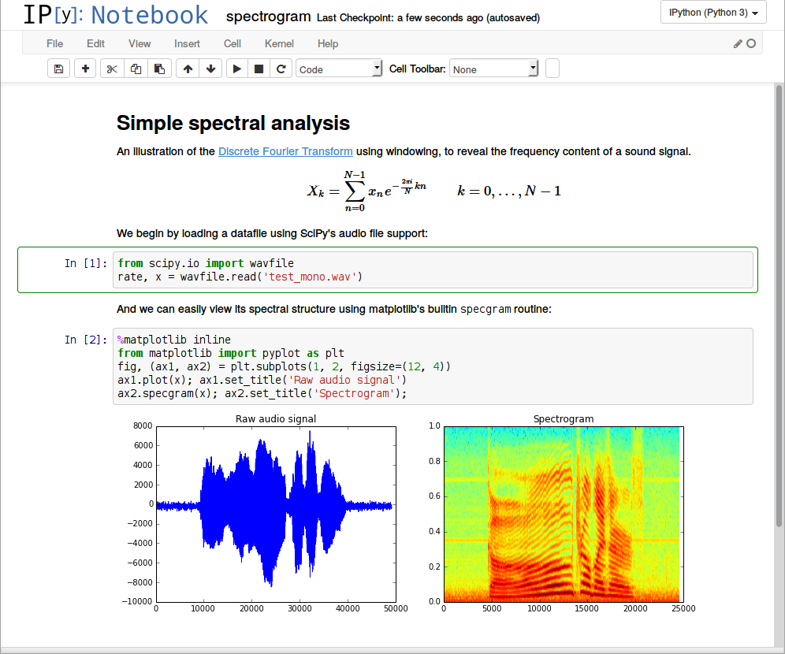
Возможности
Jupyter Notebook - это крайне удобный инструмент для создания красивых аналитических отчетов, так как он позволяет хранить вместе код, изображения, комментарии, формулы и графики

Slide 41
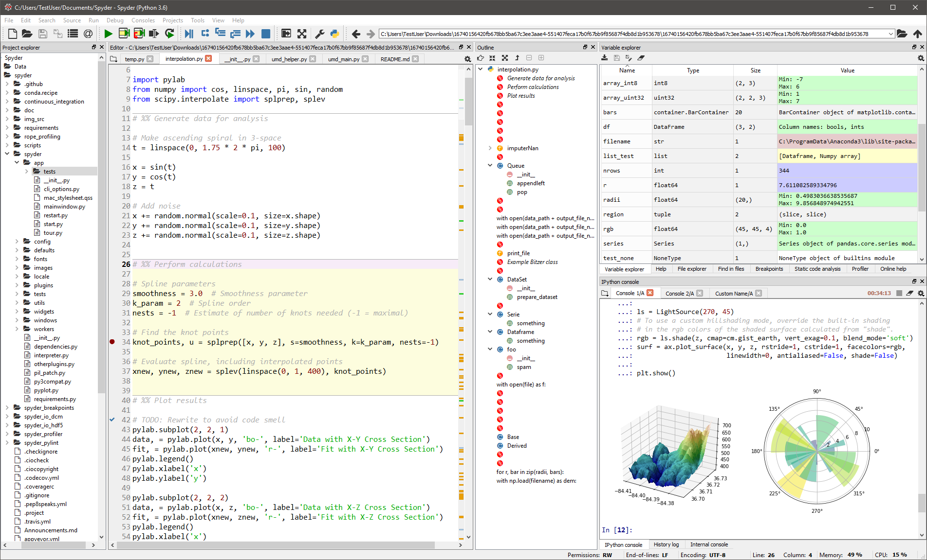
Возможности
Spyder - мощная научная среда, написанная на Python, предназначена для научных вычислений.
Предлагает уникальный набор функций редактирования, анализа, отладки, для глубокого исследования и анализа данных, с интерактивными возможностями и прекрасной визуализацией

Slide 42
Язык Python

Slide 43
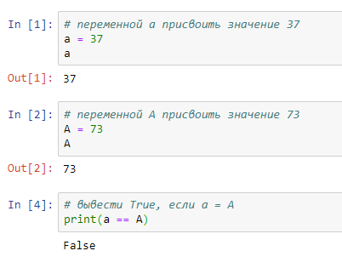
Синтаксис
Основные моменты:
Объявление переменных не требуется
Имена являются регистро-зависимыми
(Например, my_int, MY_INT, My_Int и mY_iNt – не одна, а четыре разные переменные)
Для выделения блоков используется отступ (табуляция)
Комментарии начинаются с #
Круглые, квадратные, фигурные скобки используются часто и имеют несколько применений
Пример:

Slide 44
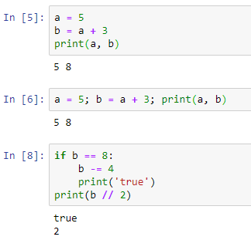
Синтаксис
Конец инструкции:
Конец строки является концом инструкции (точка с запятой не требуется)
Используя точку с запятой можно записать несколько инструкции на одной строке (но не нужно)
Пример:
Вложенные инструкции:
Двоеточие в конце основной инструкции
Отступ на каждой следующей вложенной инструкции
Отступ проще всего делать табуляцией (TAB)

Slide 45
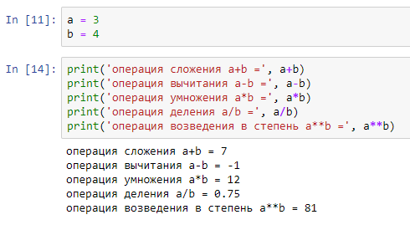
Операции
Основные операции
Сложение +
Вычитание –
Умножение *
Деление /
Возведение в степень **

Slide 46
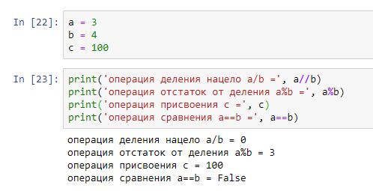
Операции
Основные операции
Деление нацело //
Остаток от деления %
Присвоение =
Сравнение ==

Slide 47
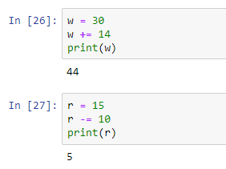
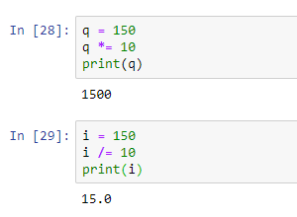
Операции
Составные операции
Присвоение результата сложения +=
Присвоение результата вычитания -=
Присвоение результата умножения *=
Присвоение результата деления /=
И т.д.

Slide 48
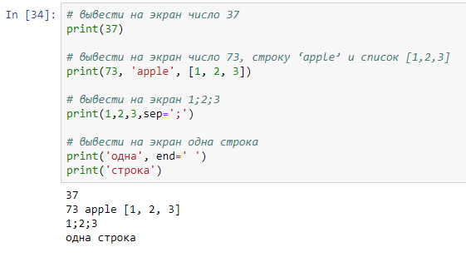
print
Функция print предназначена для вывода значений переменных в поток вывода (на экран).
print(value, ..., sep=' ', end='\n', file=sys.stdout, flush=False)
Примеры:

Slide 49
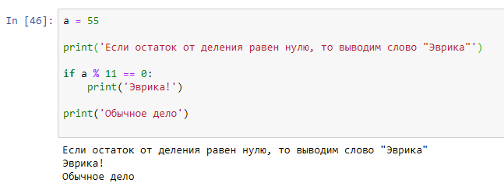
if
Условный оператор if
if условие1:
инструкция11
инструкция12
…
elif условие2:
инструкция21
инструкция22
…
…
else:
инструкция(n)
Примеры:

Slide 50
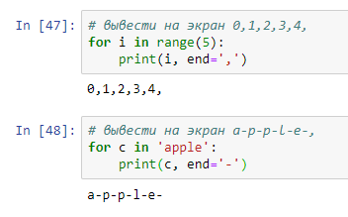
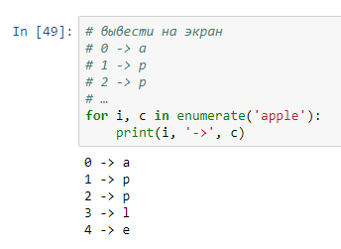
for
Цикл for
for элемент in контейнер:
инструкция1
инструкция2
…

Slide 51

Практическая работа

Slide 52
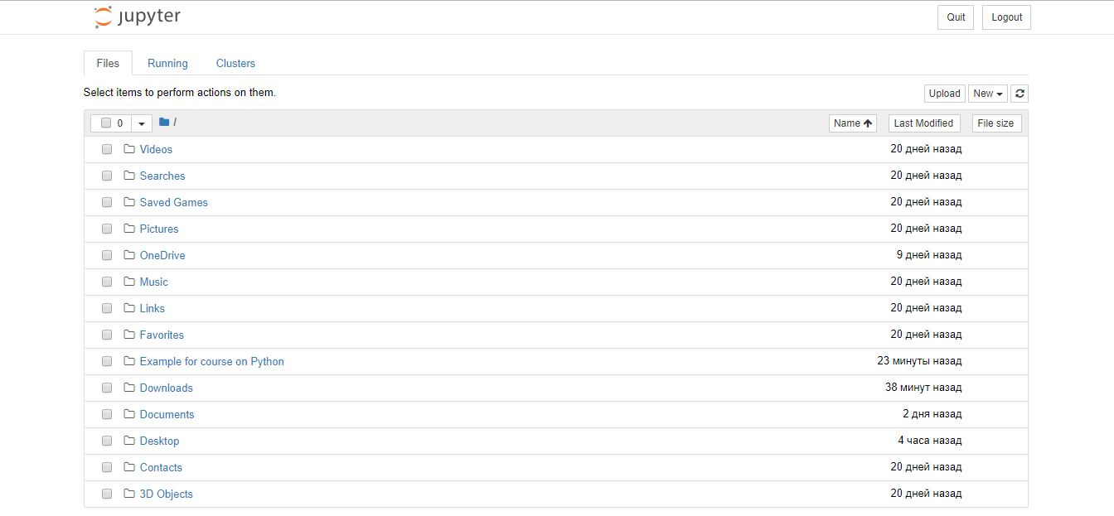
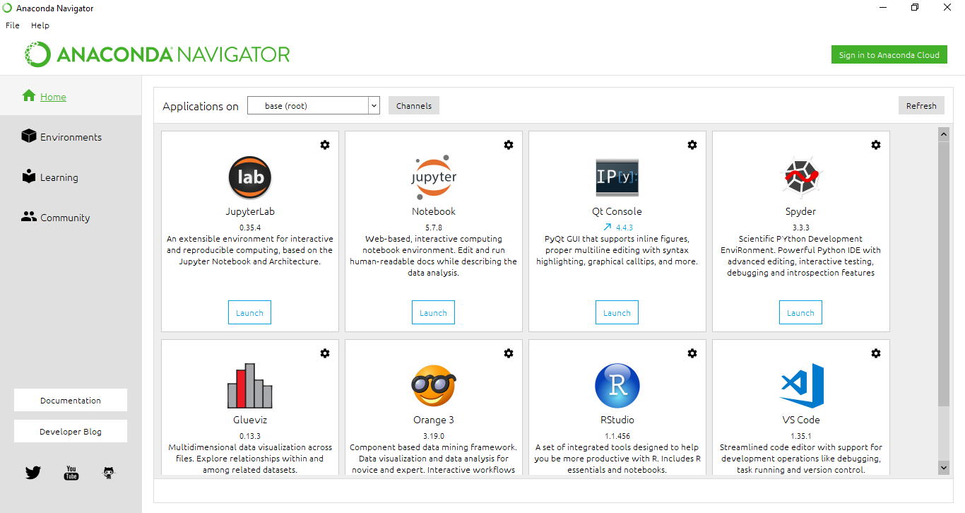
Запуск Jupyter Notebook
Запустить Anaconda Navigator
В окне Anaconda Navigator запустить Jupyter Notebook
Окно Jupyter Notebook

Slide 53
Типы данных
Число
Целое 10
С плавающей точкой 1.0e+1
Комплексное 2.5+1.2j
True/False
Строка ’’,””,’’’,”””
Кортеж – неизменяемый набор объектов (1,’a’,[])
Список – изменяемый набор объектов [1,2,(),[],{}]
Словарь – ассоциативный массив (ключ-значение) {‘a’:1, ‘b’:[2,3]}
Множество {1,2,3}
Пользовательские типы (классы)
И другие типы, поставляемые с пакетами (модулями)

Slide 54
Строки
Являются константами
Для записи строк используются ‘, “, ‘‘‘
“ ”, ‘ ’, str() – пустая строка
Можно использовать управляющие последовательности (как в Си)
r перед строкой запрещает исполнять управляющие последовательности
Примеры:
print('Строка в одинарных кавычках')
print("Другая строка в двойных кавычках")
print("Строка в двойных кавычках с 'одинарными' кавычками внутри")
print('Строка в одинарных кавычках с "двойными" кавычками внутри')
print('Строка в одинарных кавычках с \'одинарными\' и \"двойными\" кавычками внутри')
print(r'Сырая строка, т.е. без преобразований символов \t\n\'""')
print('Обычная строка, т.е. с преобразованием специальных символов \t\n\'""')

Slide 55
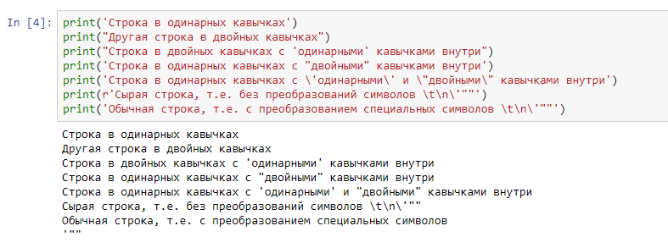
Строки

Slide 56
Строки
Оператор + конкатенирует (склеивает) строки
Функция len возвращает длину строки
Доступ к элементам строки – по индексу в квадратных скобках
Срезы [начало:конец:шаг]
Примеры:
print('Конкатенация строк: ' + 'Строка 1 + ' + 'Строка 2’)
print(len('Четыре первых символа строки'))
print('Четыре первых символа строки'[:4])
print('В конце строки - тоже четыре'[-4:])
print('Строки середину видишь ты'[7:15])
print('Такая с1т2р3о4к5а видна хорошо'[6:17:2])
print('А если всё ?8т7о6р5о4б3о2а1н'[-1:-18:-2])
print('Перевернутая строка'[::-1])

Slide 57
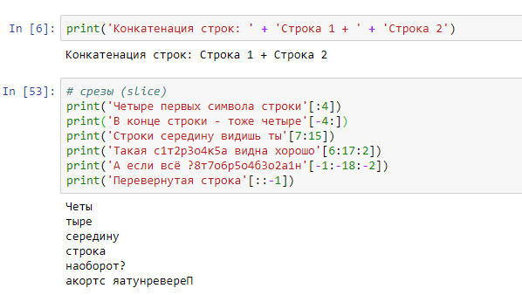
Строки

Slide 58
Строки
Методы:
s.lower(), s.upper() – преобразовать в нижний/верхний регистр
s.split() – разделить строку по указанному разделителю
s.count() – подсчитать количество подстрок/символов в строке
Функция len() возвращает длину строки
Примеры:
s = 'СТРОКА в разных РеГиСтРаХ'
print('Нижний регистр:', s.lower())
print('Верхний регистр:', s.upper())
print('Попробуй разделить меня по пробелам'.split())

Slide 59
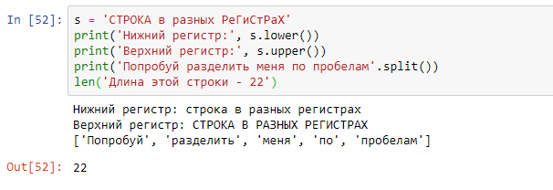
Строки

Slide 60
Строки
Срезы:
Доступ к элементам строки – по индексу в квадратных скобках
Срез [начало:конец:шаг]
Начало, конец и шаг могут быть отрицательными
Индекс -1 означает последний элемент строки
Примеры:
print('Конкатенация строк: ' + 'Строка 1 + ' + 'Строка 2’)
print('Четыре первых символа строки'[:4])
print('В конце строки - тоже четыре'[-4:])
print('Строки середину видишь ты'[7:15])
print('Такая с1т2р3о4к5а видна хорошо'[6:17:2])
print('А если всё ?8т7о6р5о4б3о2а1н'[-1:-18:-2])
print('Перевернутая строка'[::-1])

Slide 61
Списки
Доступ к элементам строки – по индексу в квадратных скобках
Добавление элементов append()
Сортировка sorted()
Расширение списка extend()
Примеры:
lst = [1, 2, 3]
lst[1]
lst.append(4)
lst.extend([6,7,8])
sorted(lst)

Slide 62
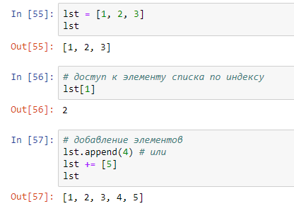
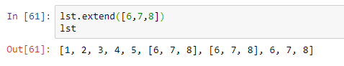
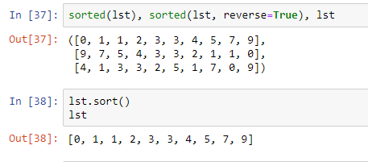
Списки

Slide 63
Кортежи
Аналогичные операции для списков, за исключением тех, которые изменяют список
Доступ к элементам кортежа осуществляется через указание индекса
Удаление отдельных элементов невозможно
Примеры:
t = tuple()
t = (1,2)+(3,4)
print(t[1:3])
del t # удаление полного кортежа

Slide 64
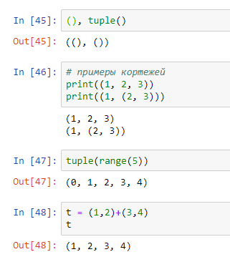
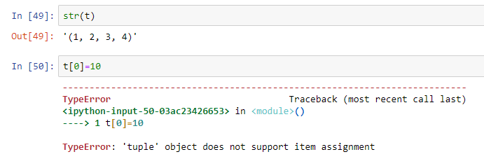
Кортежи

Slide 65
Словари
Для получения значения конкретного ключа используются квадратные скобки [ ]
Метод update() используется для обновления в словаре нескольких пар сразу
Метод get() возвращает значение по указанному ключу
Метод keys() возвращает коллекцию ключей в словаре
И т.д.
Примеры:
d = {'a':2, 'b':3}
d['a'],
d.get('a')
d.pop(’10’)
d.update({'a':5, 'c':7})

Slide 66
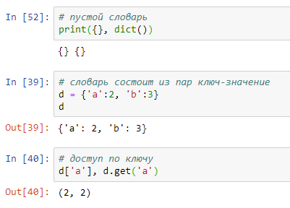
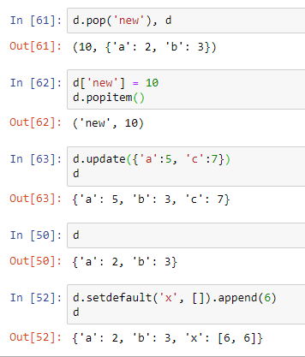
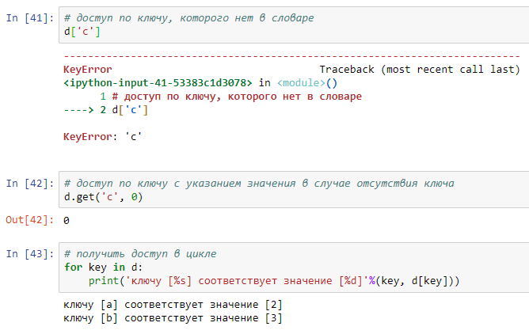
Словари

Slide 67
Функции
Основной синтаксис функции
def имя_функции(арг0, ..., аргN, имен_арг0=зн0, имен_арг1=зн1, ... имен_аргM=знM):
инструкция1
инструкция2
…
return значение
Пример:
# вычисление длины вектора
def norm(x, y):
return (x*x + y*y)**0.5

Slide 68
Функции
Примеры:
# функция с именованными аргументами
def print_ab(a=1, b=2):
print(a, b)
print_ab(a=3, b=4)
print_ab(b=4, a=3) # позиции не важны
print_ab(a=5) # можно опускать один аргумент
print_ab() # можно опускать все аргументы
# функция с любым числом позиционных аргументов
def print_all(*args):
for i, arg in enumerate(args):
print('arg[',i,']=',arg,sep=‘’)
print_all(1, 2.3, ‘a’)

Slide 69
Функции
Лямбда-функции – короткие безымянные функции
Синтаксис:
lambda арг0,...,аргN : выражение_результат_вычисления_которого_вернет_эта_функция
Примеры:
sqr = lambda x : x**2
print('5^2=', sqr(5))
item_getter_1 = lambda obj : obj[1]
print('item #1 =', item_getter_1([1,2,3]))

Slide 70
import
Инструкция import предназначена для загрузки переменных, функций, классов, объектов из других файлов (модулей)
Примеры:
# импортировать модуль numpy
import numpy
# импортировать модули numpy и pandas
import numpy, pandas
# импортировать модуль numpy в пространство имен np, а модуль pandas – в пространство имен pd
import numpy as np, pandas as pd
# импортировать из модуля numpy всё в глобальное пространство имен
from numpy import *
# из подмодуля interpolate модуля scipy импортировать функцию interp1d
from scipy.interpolate import interp1d

Slide 71

open
Функция open предназначена для открытия файла и создания потока ввода/вывода

Slide 72

open
Пример

Slide 73

open
Менеджер контекста with … as

Slide 74
Практическая работа

Slide 75
Практическая работа
Обработка текста средствами Python
Задание:
Текст произведения Льюиса Кэрролла доступен по ссылке http://lib.ru/CARROLL/alice.txt.
Требуется вывести 20 наиболее часто встречающихся в тексте слов.
Задействуются темы:
синтаксис и управляющие инструкции Python
загрузка из файла
использование методов строки (split, replace, …)
работа со списками и словарями
лямбда-функции

Slide 76
Лабораторная работа 2
Обработка текста средствами Python
Этапы решения:
Создайте папку, например, Льюис Кэрол
Скачайте текст по ссылке и поместите в созданную папку
Создать notebook в той же папке
Загрузить файл при помощи open как строку Python
Выбросить из строки всю пунктуацию и другие символы, не имеющие отношение к словам текста (метод replace)
Перевести весь текст в нижний регистр (метод lower)
Получить список слов (метод split)
Создать словарь {‘слово’:’количество в тексте’}
Преобразовать словарь в список из пар ‘слово’:’количество в тексте’
Отсортировать список по части ‘количество в тексте’
Используя срез отобрать 20 первых (или последних элементов)
Дополнительный вопрос:
Подумайте, каким образом можно удалить предлоги в тексте и слова, состоящие из двух букв

